Slide 1
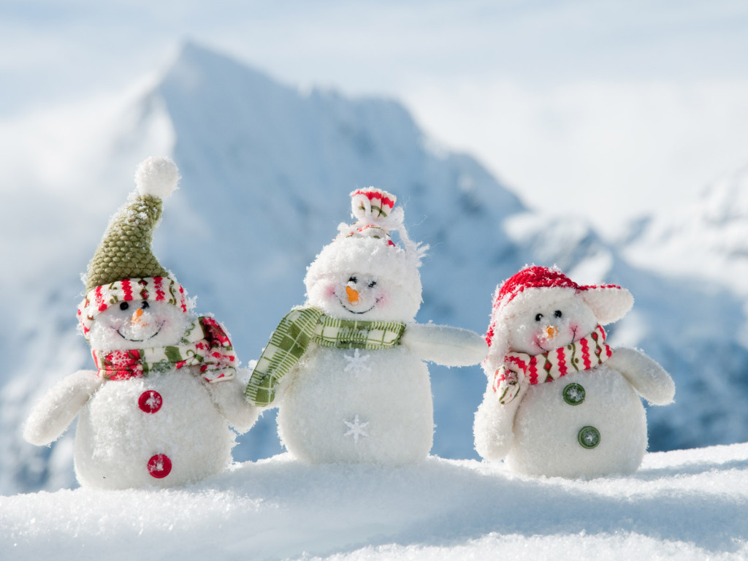
ZIMNÉ ČÍTANIE

Slide 2
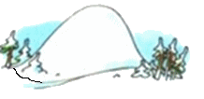
MÁME V HORÁCH
ZA
JE
A NA
ZA
JE

Slide 3
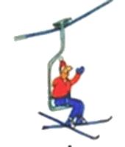
VEDIE K NEMU SEDAČKOVÁ
KEĎ PRICESTUJEME,
POZDRAVÍME SUSEDA PÁNA
A JEHO
POSTAVÍME
VYTIAHNEME Z KÔLNE
A
A ŠANTÍME NA SNEHU.

Slide 4
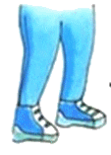
PÁN
NA NÁS KRIČÍ
ABY SME SI VRAJ NEZLÁMALI
PÁN
MÁ ZVLÁŠTNEHO KONÍČKA
ZBIERA PO OKOLITÝCH SVAHOCH ZLOMENÉ
A

Slide 5
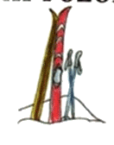
MÁ Z NICH
OKOLO CELEJ
AJ KEĎ UŽ NA MIERNYCH SVAHOCH
JAZDÍME BEZ ŤAŽKOSTÍ MUSÍME DÁVAŤ POZOR
ABY V TOM
NESKONČILI NAŠE

Slide 6
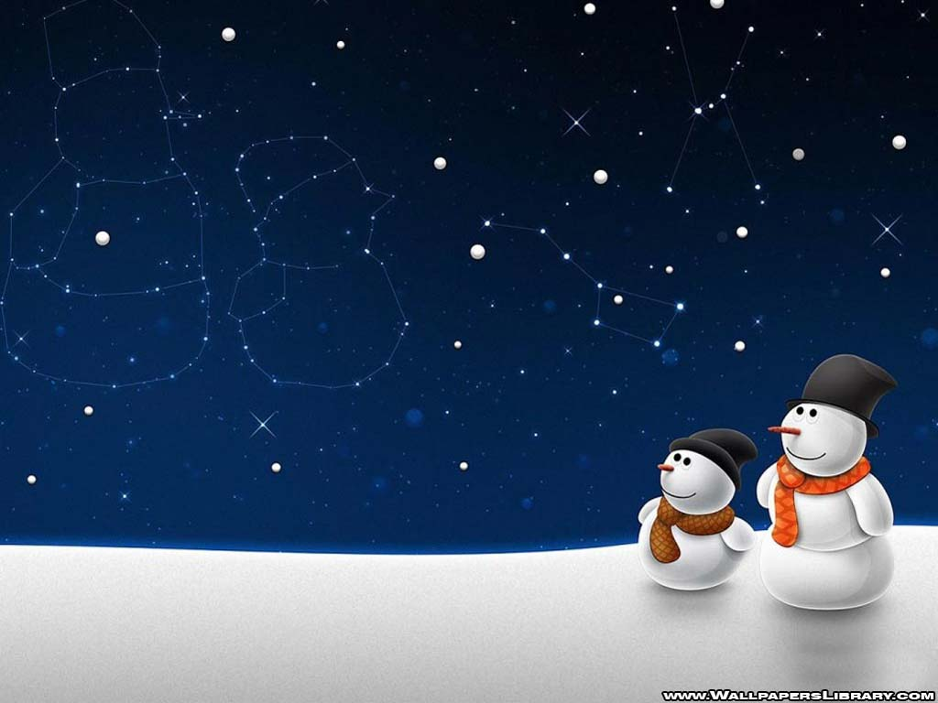
SPRACOVALA EMÍLIA J.

